Slide 1

Введение в ООП классы
Занятие №2

Slide 2
Проверка домашнего задания
Два метода в классе, один принимает в себя либо строку, либо число.
Если я передаю строку, то смотрим:
если произведение гласных и согласных букв меньше или равно длине слова, выводить все гласные, иначе согласные;
если число то, произведение суммы чётных цифр на длину числа.
Длину строки и числа искать во втором методе.

Slide 3
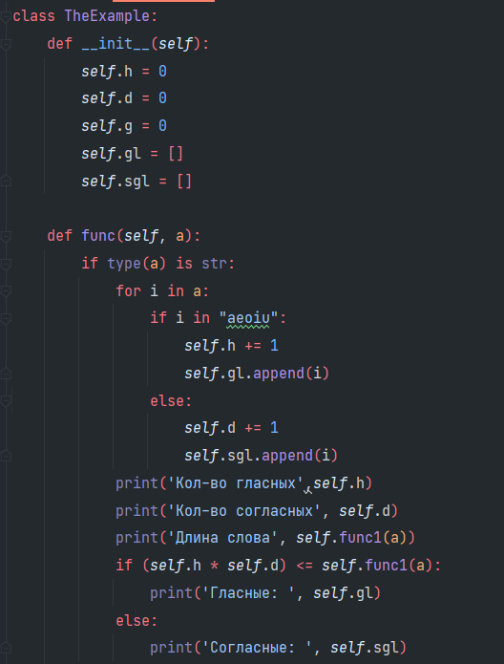
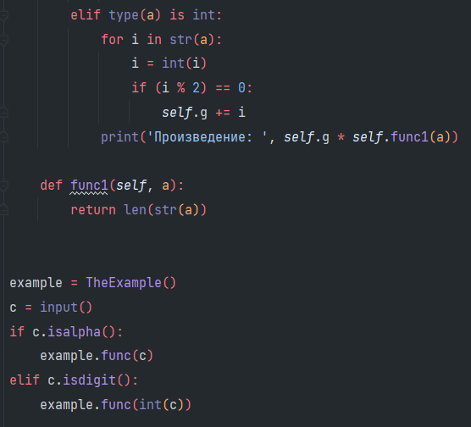
Решение

Slide 4
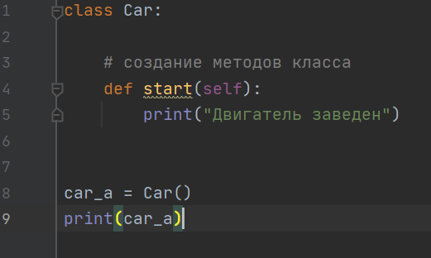
Метод str
До этого момента мы выводили атрибуты при помощи метода print(). Посмотрим, что случится, если мы выведем объект класса.
Для этого нам нужно создать простой класс Car с одним методом и попытаться вывести объект класса в консоль
Результат покажет локацию памяти, где хранится наш объект

Slide 5
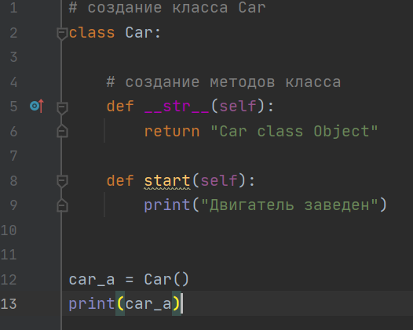
Метод str
Каждый объект Python по умолчанию содержит метод __str__ . Когда вы используете объект в качестве строки, вызывается метод __str__ , который по умолчанию выводит локацию памяти объекта. Однако, вы также можете предоставить собственное определение метода __str__ .
В данной программе, мы переопределили метод __str__ , предоставив наше собственное определение метода. Теперь, если вы выведите объект car_a, вы увидите сообщение «Car class Object» в консоли. Это сообщение, которое мы внесли в наш пользовательский метод __str__

Slide 6
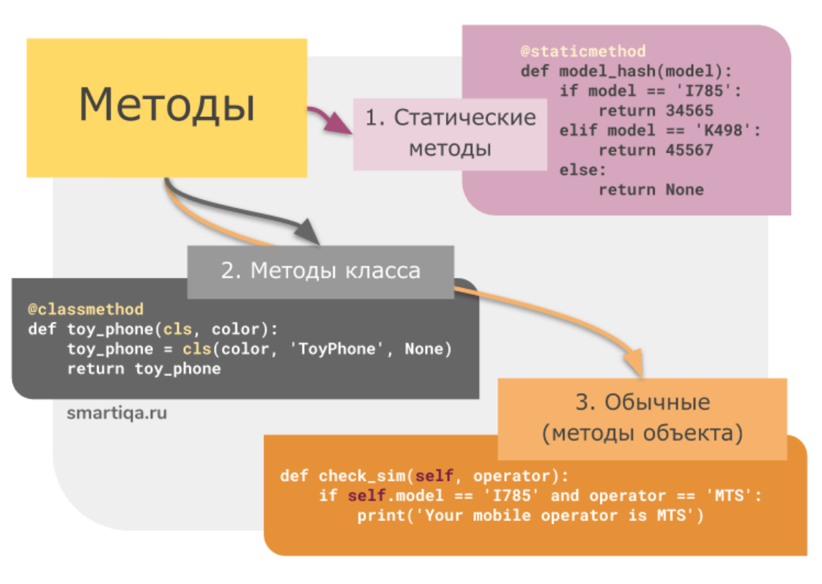
Методы (функции) класса
Как вы уже знаете, функции внутри класса называются методами. Методы так же бывают разными, а именно - их можно разделить на 3 группы:
Методы экземпляра класса (они же обычные методы)
Статические методы
Методы класса

Slide 7
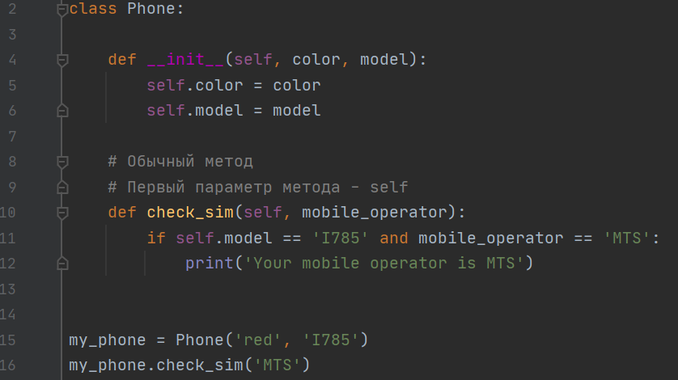
Методы экземпляра класса
Это группа методов, которые становятся доступны только после создания экземпляра класса, то есть чтобы вызвать такой метод, надо обратиться к экземпляру. Как следствие - первым параметром такого метода является слово self. И как мы уже обсудили выше, с помощью данного параметра в метод передается ссылка на объект класса, для которого он был вызван

Slide 8
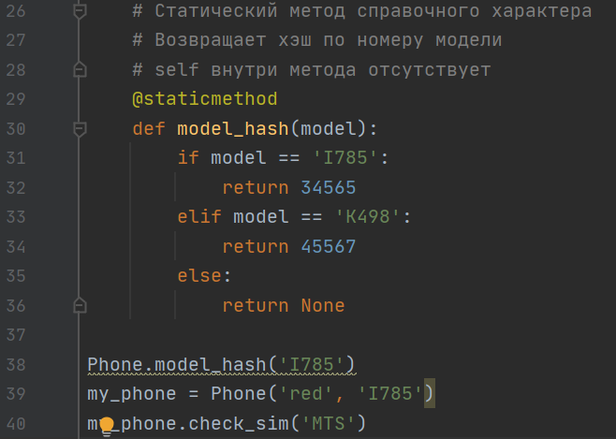
Статические методы класса
Статические методы - это обычные функции, которые помещены в класс для удобства и тем самым располагаются в области видимости этого класса. Чаще всего это какой-то вспомогательный код.
Чтобы создать статический метод в Python, необходимо воспользоваться специальным декоратором - @staticmethod

Slide 9
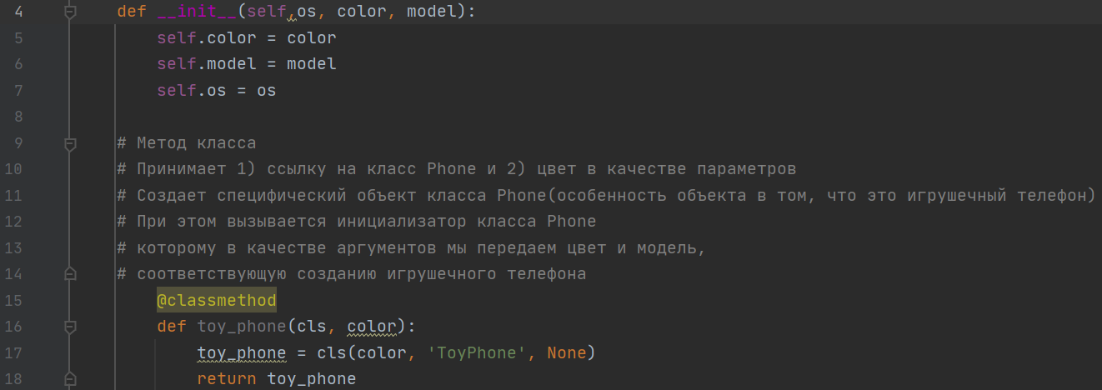
Методы класса
Методы класса являются чем-то средним между обычными методами (привязаны к объекту) и статическими методами (привязаны только к области видимости). Как легко догадаться из названия, такие методы тесно связаны с классом, в котором они определены. Чтобы создать метод класса, необходимо воспользоваться соответствующим декоратором - @classmethod. При этом в качестве первого параметра такого метода передается служебное слово cls, которое в отличие от self является ссылкой на сам класс (а не на объект)

Slide 10
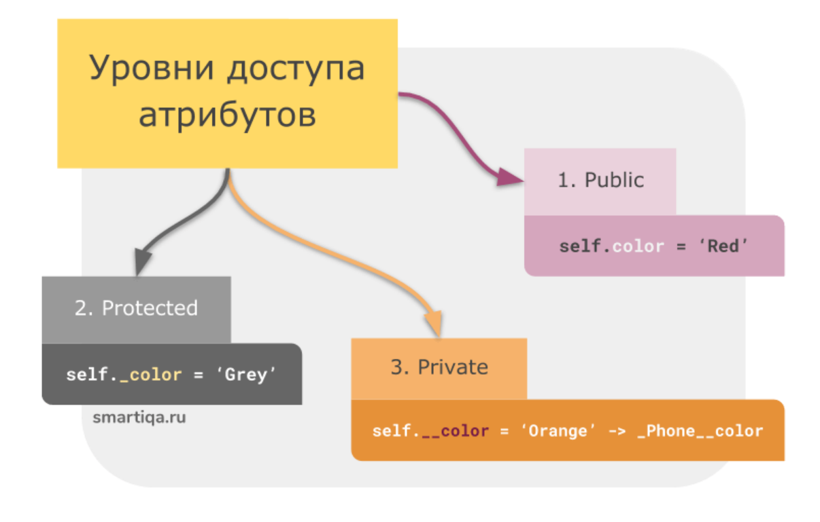
Уровни доступа атрибутов в Python
Private. Приватные члены класса недоступны извне - с ними можно работать только внутри класса.
Public. Публичные методы наоборот - открыты для работы снаружи и, как правило, объявляются публичными сразу по-умолчанию.
Protected. Доступ к защищенным ресурсам класса возможен только внутри этого класса и также внутри унаследованных от него классов (иными словами, внутри классов-потомков). Больше никто доступа к ним не имеет

Slide 11
Класс Human
Создайте класс Human.
Определите для него два статических поля: default_name и default_age.
Создайте метод __init__(), который помимо self принимает еще два параметра: name и age. Для этих параметров задайте значения по умолчанию, используя свойства default_name и default_age. В методе __init__() определите четыре свойства: Публичные - name и age. Приватные - money и house.
Реализуйте справочный метод info(), который будет выводить поля name, age, house и money.
Реализуйте справочный статический метод default_info(), который будет выводить статические поля default_name и default_age.
Реализуйте метод earn_money(), увеличивающий значение свойства money.

Slide 12
Тесты
Вызовите справочный метод default_info() для класса Human()
Создайте объект класса Human
Выведите справочную информацию о созданном объекте (вызовите метод info()).
Поправьте финансовое положение объекта - вызовите метод earn_money()
Посмотрите, как изменилось состояние объекта класса Human

Slide 13
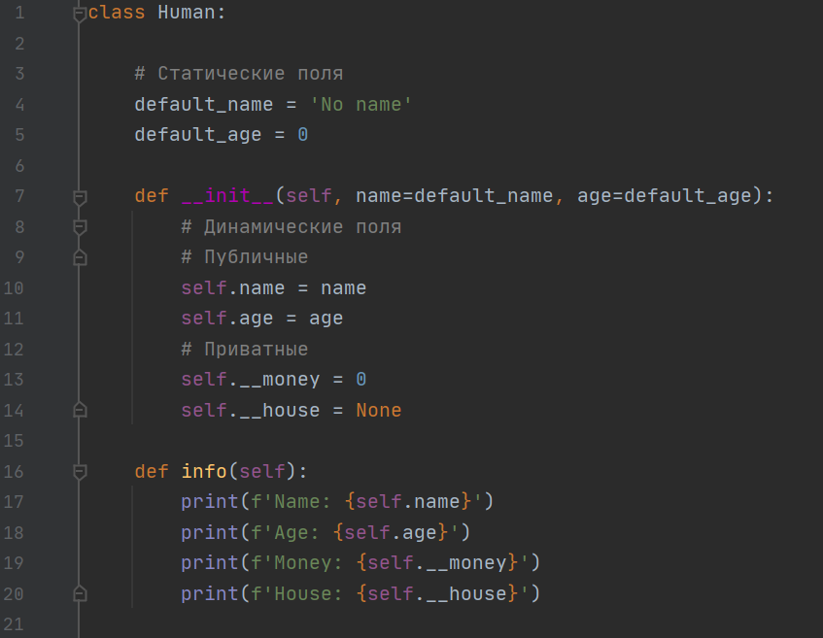

Slide 14
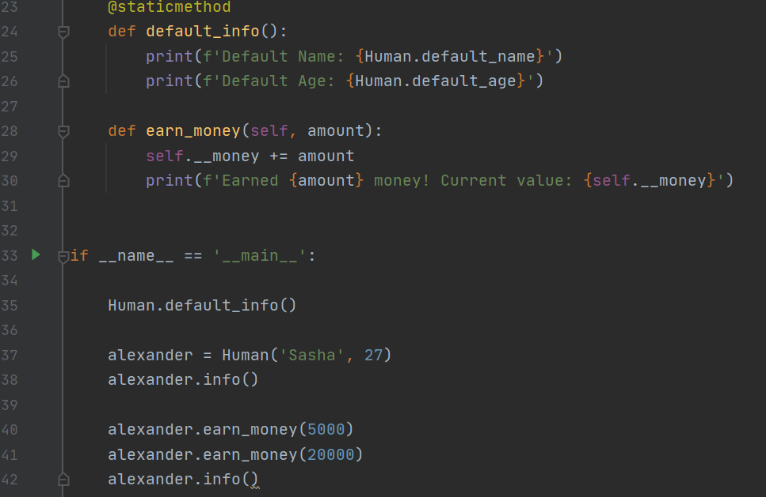

Slide 15
Наследование в Python
Как мы уже выяснили ранее , механизм наследования позволяет создать новый класс на основе уже существующего. При этом новый класс включает в себя как свойства и методы родительского класса, так и новые (собственные) атрибуты. Эти новые атрибуты и отличают свежесозданный класс от его родителя. Для того, чтобы в Python создать новый класс с помощью механизма наследования, необходимо воспользоваться следующим синтаксисом:
class <имя_нового_класса>(<имя_родителя>):

Slide 16
В инициализаторе (метод __init__) наследуемого класса вызывается метод super(). Главная задача этого метода - дать возможность наследнику обратиться к родительскому классу. В классе родителе Phone есть свой инициализатор, и когда в потомке MobilePhone мы так же создаем инициализатор (а он нам действительно нужен, так как внутри него мы хотим объявить новое свойство) - мы его перегружаем. Иными словами, мы заменяем родительский метод __init__() собственным одноименным методом. Это чревато тем, что родительский метод просто в принципе не будет вызван, и мы потеряем его функционал в классе наследнике. В конкретном случае, потеряем свойство is_on. Чтобы такой потери не произошло, мы можем:
Внутри инициализатора класса-наследника вызвать инициализатор родителя (для этого вызываем метод super().__init__())
А затем просто добавить новый функционал

Slide 17
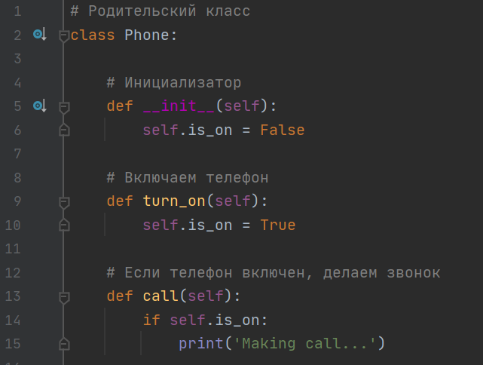
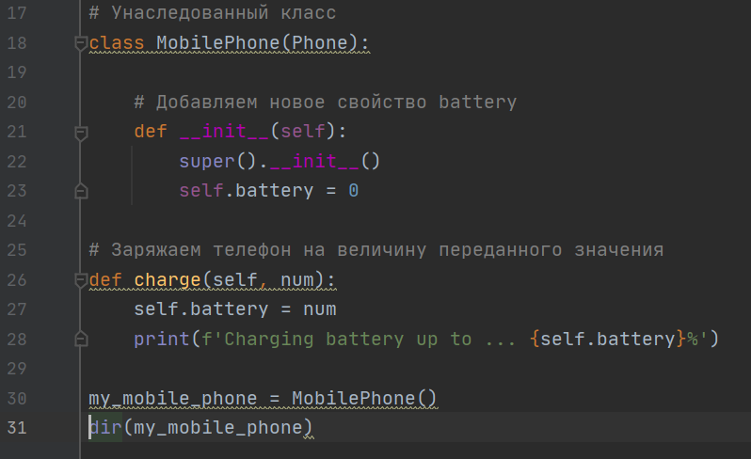

Slide 18
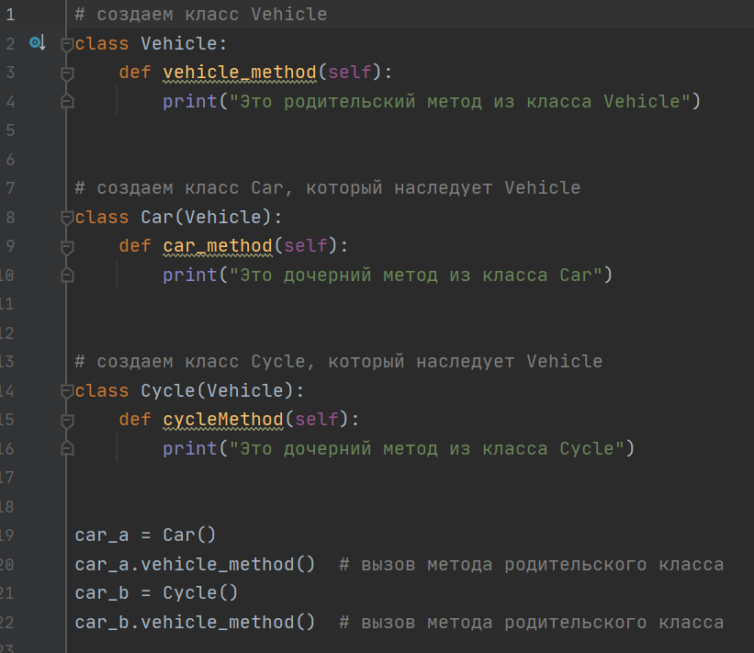
Множественное наследование Python
В Python, родительский класс может иметь несколько дочерних, и, аналогично, дочерний класс может иметь несколько родительских классов. Давайте рассмотрим первый сценарий.
В этой программе, родительский класс Vehicle наследуется двумя дочерними классами — Car и Cycle.
Оба дочерних класса будут иметь доступ к vehicle_method() родительского класса.
Запустите программу, чтобы увидеть это лично

Slide 19
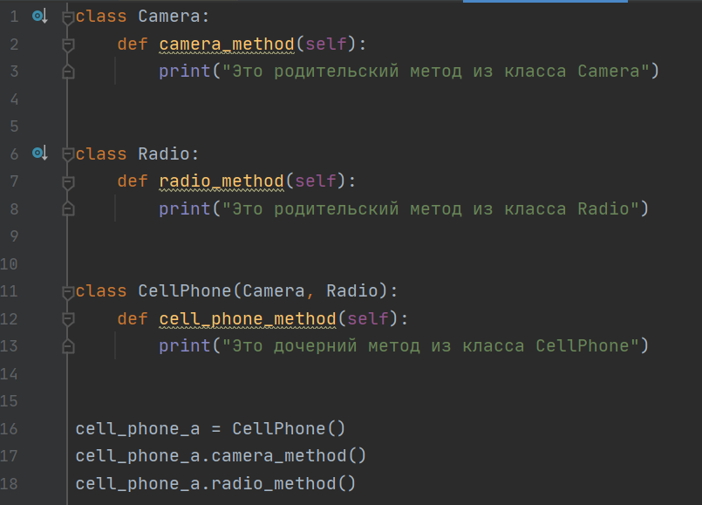
Множественное наследование Python
Вы можете видеть, как родительский класс наследуется двумя дочерними классами. Таким же образом, дочерний класс может иметь несколько родительских.
В данной программе мы создали три класса: Camera, Radio, и CellPhone.
Классы Camera и Radio наследуются классом CellPhone. Это значит, что класс CellPhone будет иметь доступ к методам классов Camera и Radio.
Запустите программу, чтобы увидеть это лично

Slide 20
В предыдущем задании допишите:
Класс House
1. Создайте класс House
2. Создайте метод __init__() и определите внутри него два динамических свойства: _area и _price. 3. Свои начальные значения они получают из параметров метода __init__()
4. Создайте метод final_price(), который принимает в качестве параметра размер скидки и возвращает цену с учетом данной скидки.
Класс SmallHouse
1. Создайте класс SmallHouse, унаследовав его функционал от класса House
2. Внутри класса SmallHouse переопределите метод __init__() так, чтобы он создавал объект с площадью 40м2
Класс Human
1. Реализуйте приватный метод make_deal(), который будет отвечать за техническую реализацию покупки дома: уменьшать количество денег на счету и присваивать ссылку на только что купленный дом. В качестве аргументов данный метод принимает объект дома и его цену.
2. Реализуйте метод buy_house(), который будет проверять, что у человека достаточно денег для покупки, и совершать сделку. Если денег слишком мало - нужно вывести предупреждение в консоль. Параметры метода: ссылка на дом и размер скидки

Slide 21
Тесты
Создайте объект класса SmallHouse
Попробуйте купить созданный дом, убедитесь в получении предупреждения.
Снова попробуйте купить дом, после поправки финансового положения

Slide 22
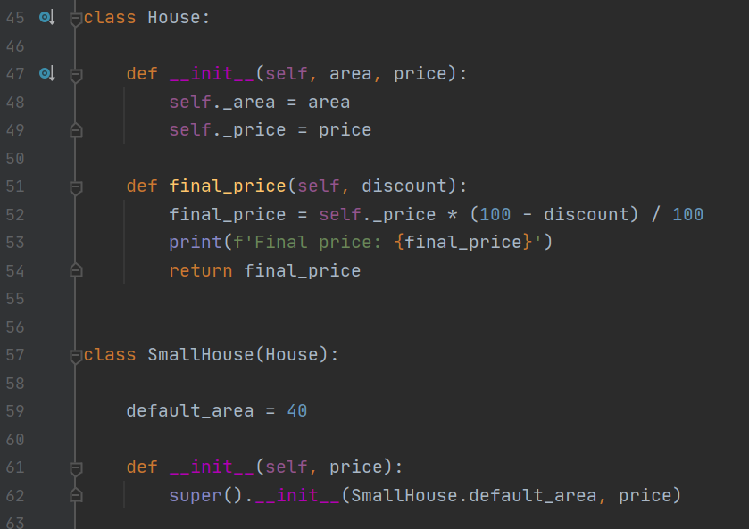
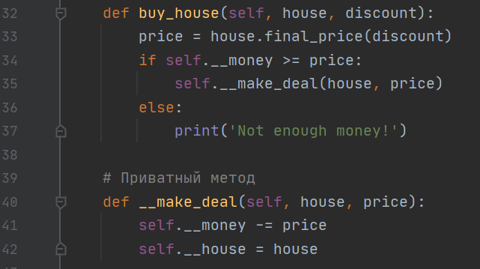

Slide 23
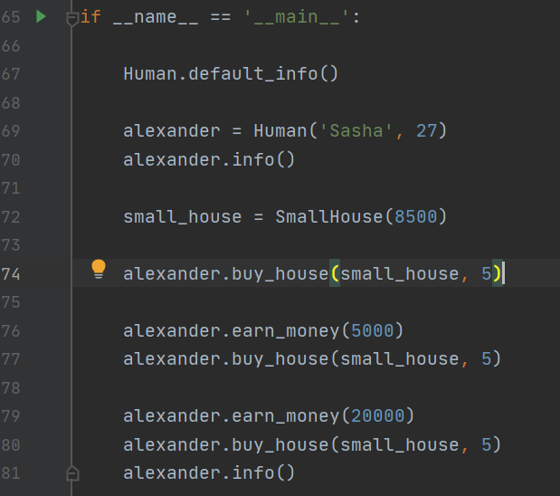

Slide 24
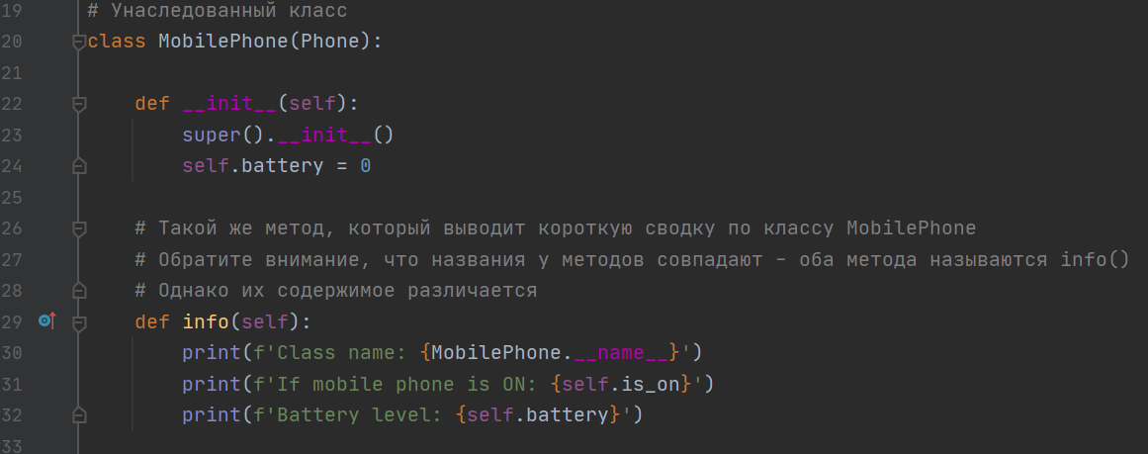
Полиморфизм в Python
Как вы уже знаете, полиморфизм позволяет перегружать одноименные методы родительского класса в классах-потомках. Что в свою очередь дает возможность использовать перегруженный метод в случаях, когда мы еще не знаем, для какого именно класса он будет вызван. Мы просто указываем имя метода, а объект класса, к которому он будет применен, определится по ходу выполнения программы

Slide 25
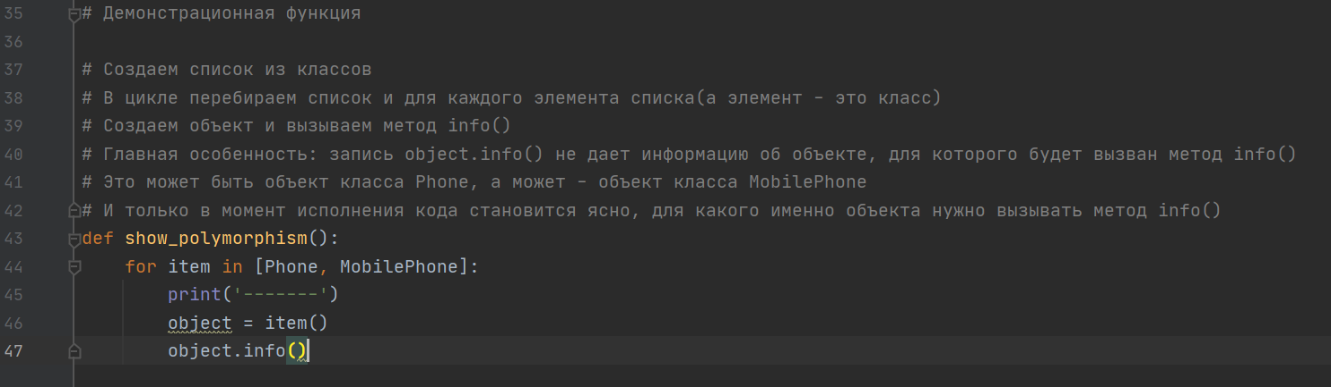

Slide 26
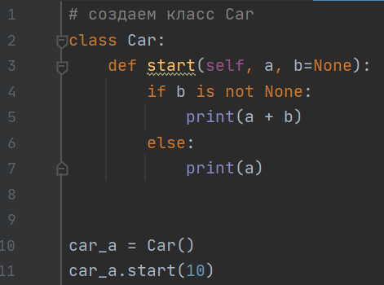
Перегрузка метода
Перегрузка метода относится к свойству метода вести себя по-разному, в зависимости от количества или типа параметров. Взглянем на очень простой пример перегрузки метода.
В данной программе, если метод start() вызывается передачей одного аргумента, параметр будет выведен на экран.
Однако, если мы передадим 2 аргумента методу start(), он внесет оба аргумента и выведет результат суммы.

Slide 27

Домашнее задание

Slide 28
Класс Alphabet
1. Создайте класс Alphabet
2. Создайте метод __init__(), внутри которого будут определены два динамических свойства:
1) lang - язык и 2) letters - список букв. Начальные значения свойств берутся из входных параметров метода.
3. Создайте метод print(), который выведет в консоль буквы алфавита
4. Создайте метод letters_num(), который вернет количество букв в алфавите
Класс EngAlphabet
1. Создайте класс EngAlphabet путем наследования от класса Alphabet
2. Создайте метод __init__(), внутри которого будет вызываться родительский метод __init__(). В качестве параметров ему будут передаваться обозначение языка(например, 'En') и строка, состоящая из всех букв алфавита(можно воспользоваться свойством ascii_uppercase из модуля string).
3. Добавьте приватное статическое свойство __letters_num, которое будет хранить количество букв в алфавите.
4. Создайте метод is_en_letter(), который будет принимать букву в качестве параметра и определять, относится ли эта буква к английскому алфавиту.
5. Переопределите метод letters_num() - пусть в текущем классе классе он будет возвращать значение свойства __letters_num.
6. Создайте статический метод example(), который будет возвращать пример текста на английском языке.

Slide 29
Тесты:
1. Создайте объект класса EngAlphabet
2. Напечатайте буквы алфавита для этого объекта
3. Выведите количество букв в алфавите
4. Проверьте, относится ли буква F к английскому алфавиту
5. Проверьте, относится ли буква Щ к английскому алфавиту
6. Выведите пример текста на английском языке

